Slide 1

История разработки мессенджеров
Выполнил Вавилов Роман
1.9.7.2

Slide 2

Что такое мессенджер?
Мессенджер – в большинстве случаев кроссплатформенное ПО, позволяющее мгновенно обмениваться текстовыми и аудио сообщениями, делиться фотографиями и прочими файлами, а так же звонить по аудио и видеосвязи с помощью сети интернет

Slide 3
Самые первые мессенджеры
EMISARI – (Emergency Management Information Systems and Reference Index — Информационные системы управления чрезвычайными ситуациями и cправочный индекс). Был создан в 1971 году и доступ к нему имело только правительству США. Гос. служащие имели связь между собой.
IRC - (Internet Relay Chat - интернет-ретрансляционный чат) – первый мессенджер, доступ к которому имел каждый желающий. Мессенджер обрел популярность в Европе и Северной Америке.

Slide 4

История ICQ
В ноябре 1966 года была основана израильская компания Mirabilis
В декабре 1977 года вышли версии для Windows и Macintosh
С каждым годом популярность ICQ только росла
В 1988 году ICQ был продан корпорации AOL за 407 млн $
В 1999 году появились всем привычные функции
Начали появляться первые серьезные конкуренты “Аськи”
В период с декабря 2009 по декабрь 2010 год популярность ICQ сильно уменьшилась – компания потеряла 35% аудитории

Slide 5
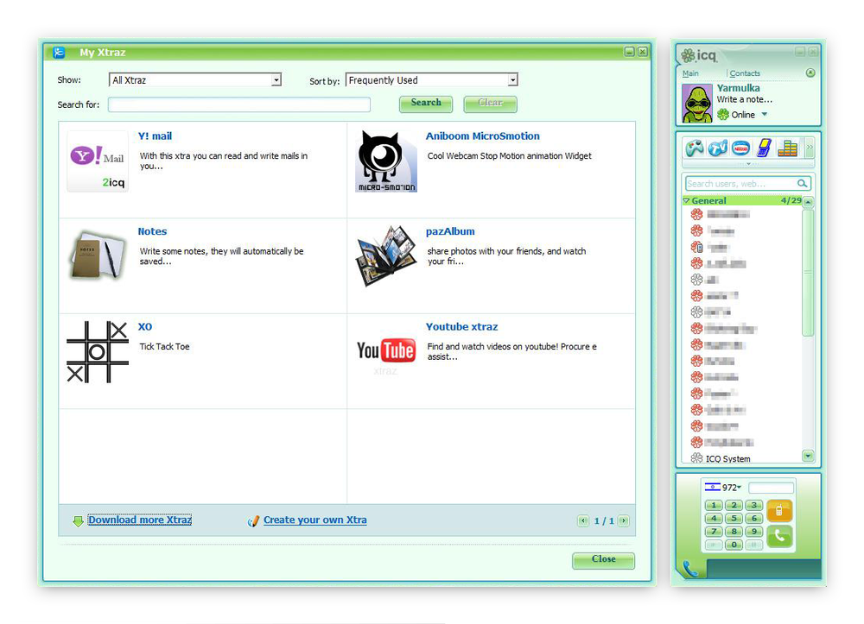
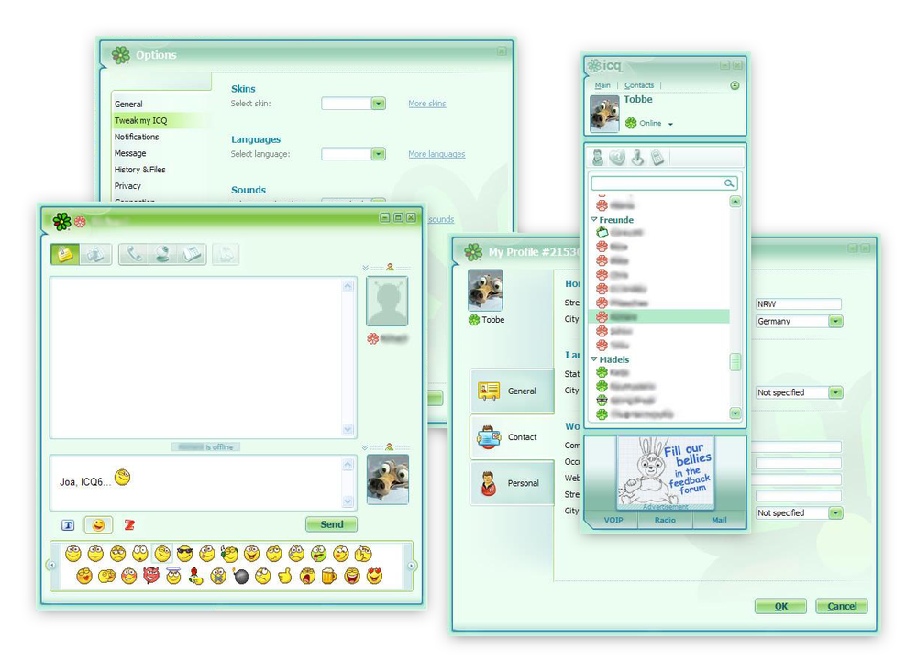
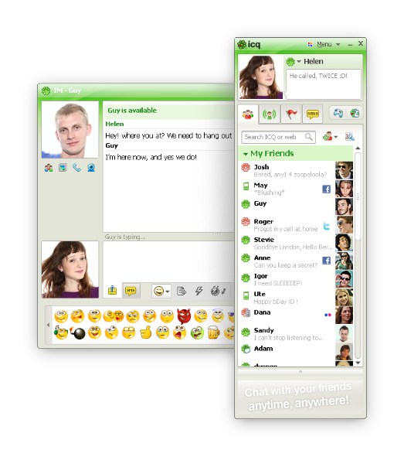
История ICQ
Mail.ru покупает ICQ в 2010 году за 187 млн $
Компания активно обновляла ICQ – обновляла дизайн, добавляла новые функции и следила за трендами мессенджеров тех лет
К сожалению, былую популярность вернуть не получилось. По данным на 2022 год ICQ пользуется не более 11 миллионов пользователей.

Slide 6
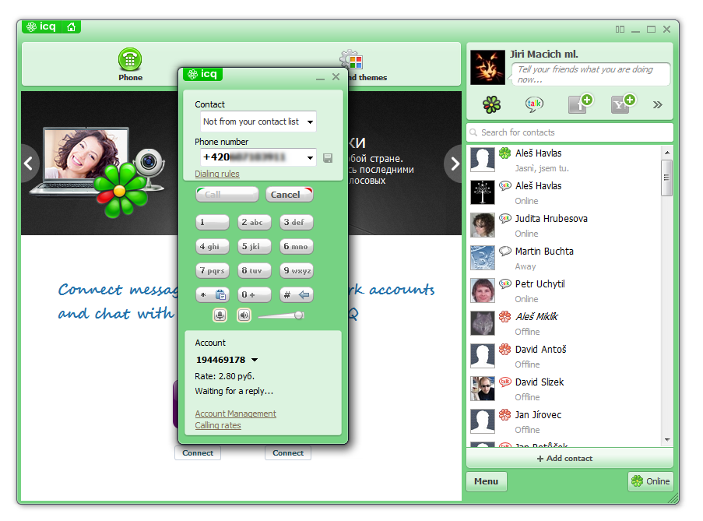
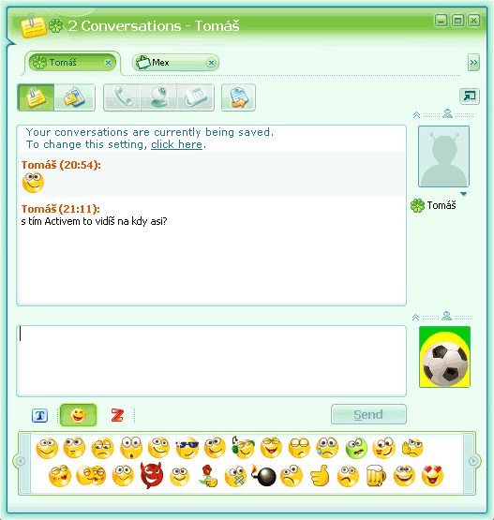

Slide 7
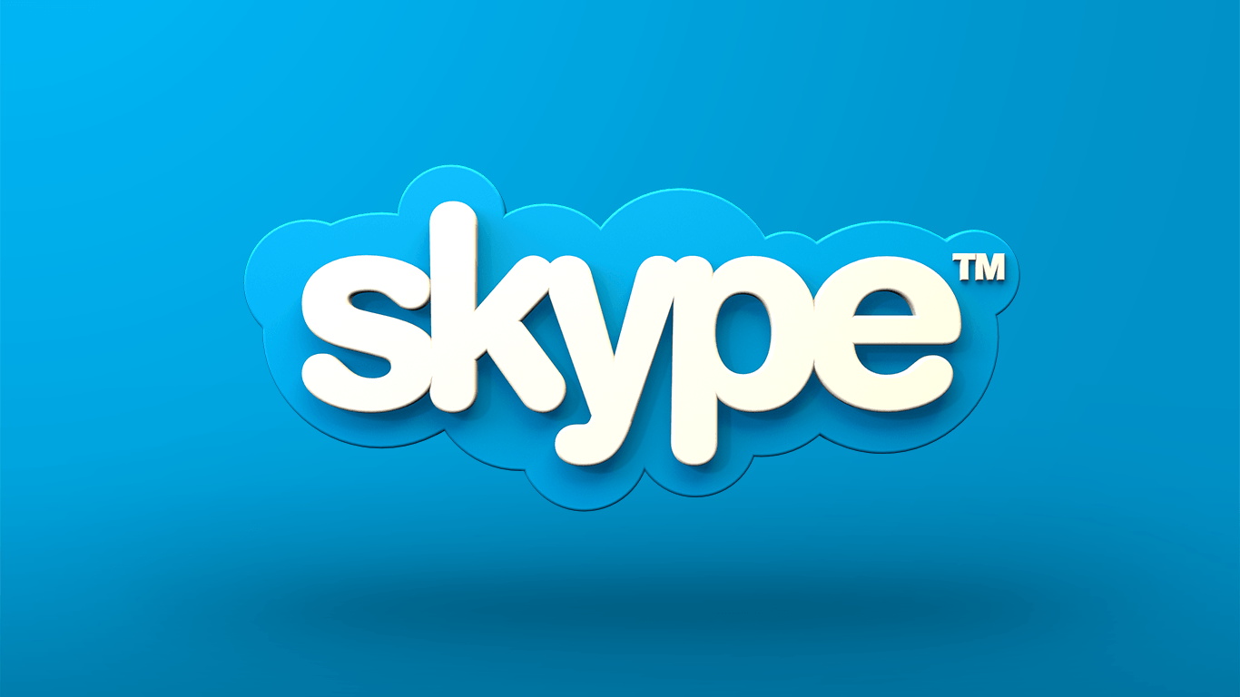
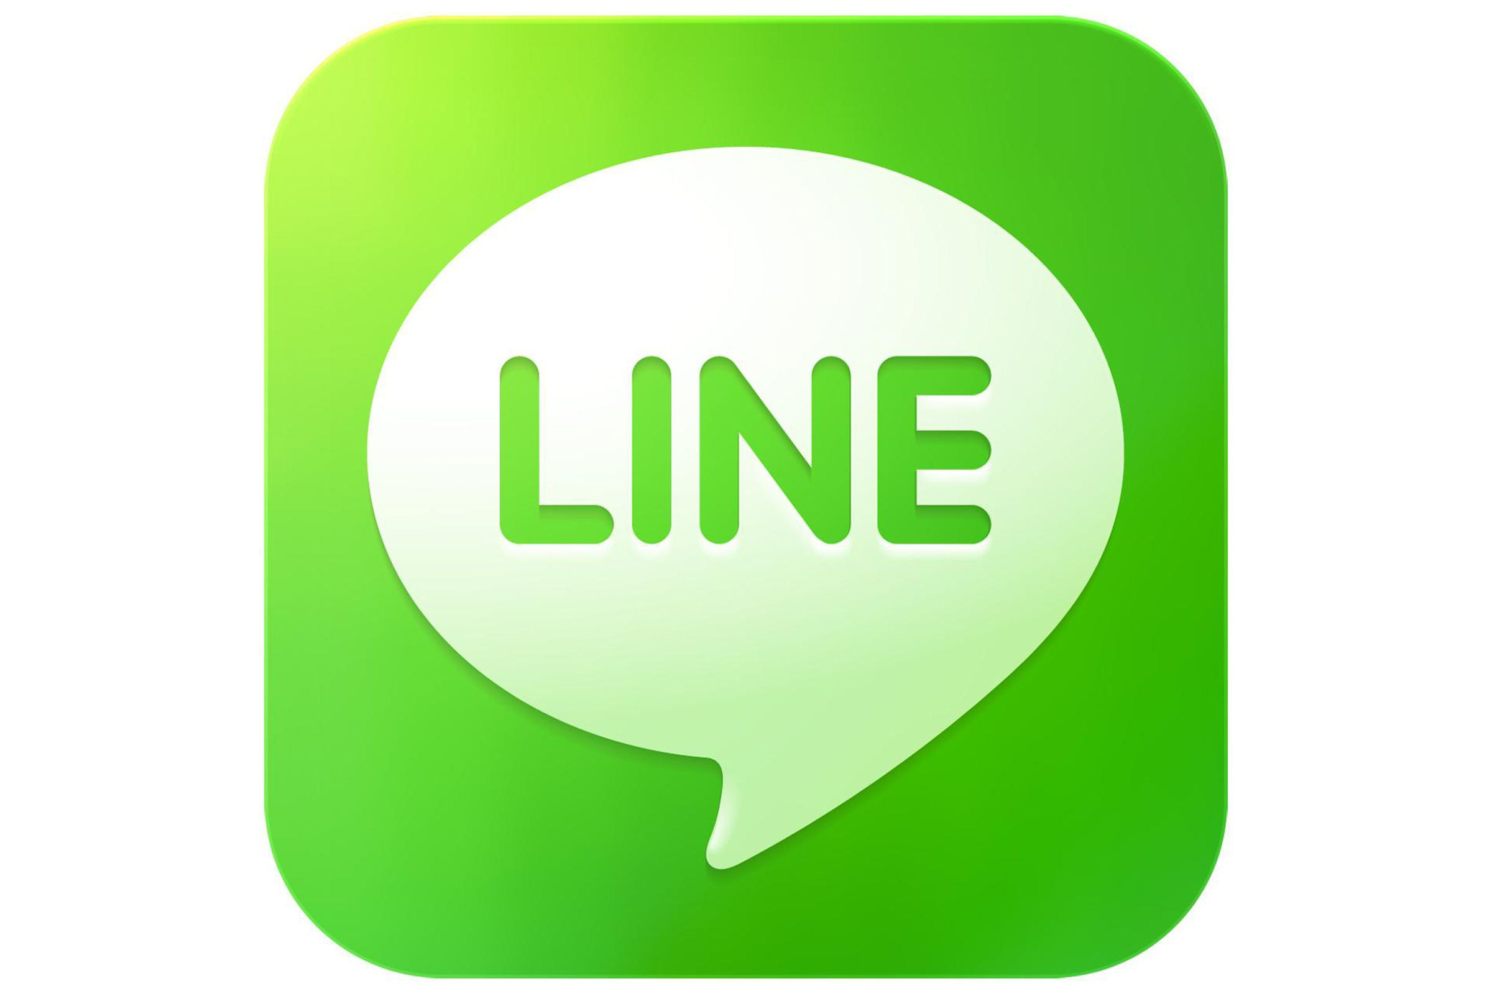
Немало важные мессенджеры
Видеозвонки
Стикер паки
Благодаря Skype и Line во всех последующих мессенджерах добавляли их эксклюзивные функции

Slide 8

История WhatsApp
Ян Кум, купив в 2009 г. iPhone осознает сильную нехватку приложений для обмена сообщениями
Со своим коллегой Брайаном Эктоном и программистом Игорем Соломенниковым начинается разработка первого прототипа
На февраль 2009 года в “Вацапе” была лишь одна функция – изменение своего статуса
WhatsApp 2.0 – обмен сообщений через интернет, вход в аккаунт используя свой номер телефона. За несколько месяцев кол-во пользователей увеличилось до 250 тысяч
В феврале 2014 года Facebook приобретает WhatsApp за 19 миллиардов долларов. На 2020-2022 г.г WhatsApp использует более 1.5 млрд людей, и база пользователей только растет несмотря на конкурентов

Slide 9

История Telegram
Идея создания безопасного мессенджера появилась в 2011 г.
На разработку первой версии мессенджера ушло 2 года, в 2013 году появляется первая версия для iOS. Уже в середине 2013 года Telegram был доступен и для iOS, и для Аndroid
В ноябре 2014 года Telegram получает первый миллион установок.
В этом же году Павел Дуров продает оставшиеся 12% акций и навсегда прощается с Вконтакте
Много конфликтов с правительством в период с 2017г до 2020г

